Slide 1
大中票券債券市場展望雙週報
2024/03/18
Peter Tsai

Slide 2
市場回顧
美國10y公債利率近期走勢先下跌再上漲，先前因為FED主席偏鴿言論而下跌，後來受到CPI與PPI數據高於預期，壓抑降息預期，再度推高殖利率。上周五收在4.3063%。台債利率市場，受到央行總裁講話偏鷹派影響，台灣5年期IRS利率走升，公債利率因為交易量少，走勢不明顯，但可觀察後續公司債標售情況。債券科認為在電價調漲後，通膨預期心理，可能提高央行升息機會，而不是跟隨美國降息。因此，目前殖利率水準仍偏低，公債殖利率有機會向上修正。10y最新收盤利率為1.2041%。

Slide 3
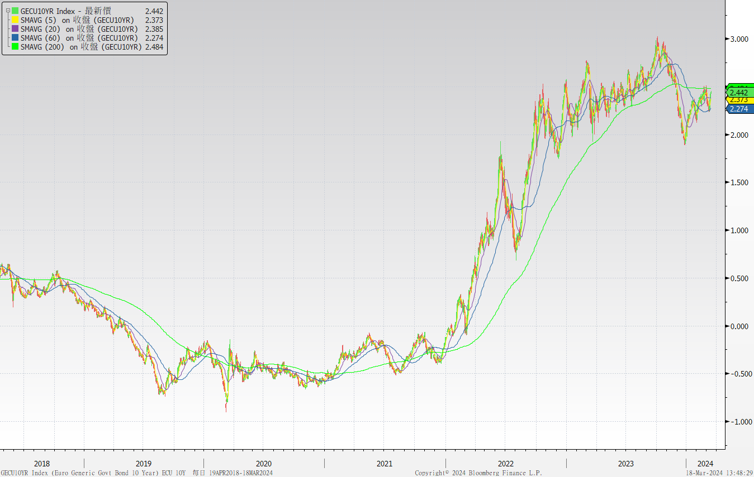
歐債十年期利率走勢圖

Slide 4
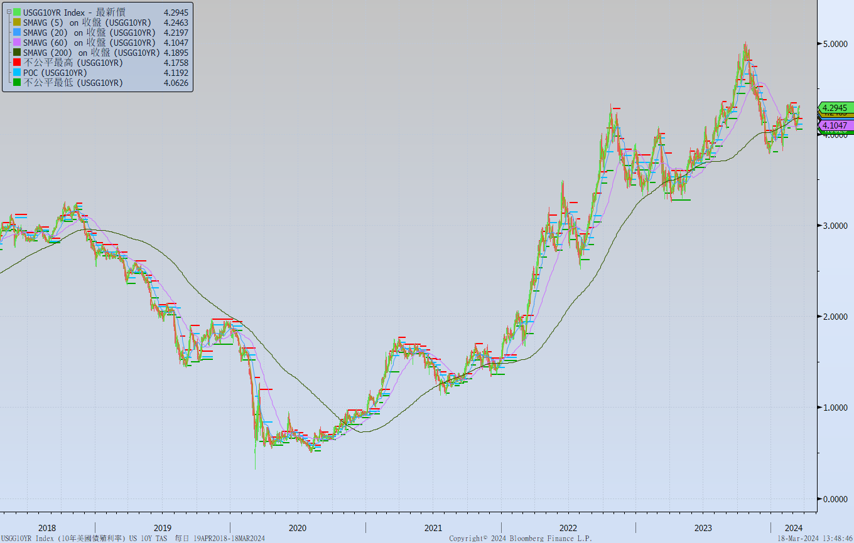
美債十年期利率走勢圖

Slide 5
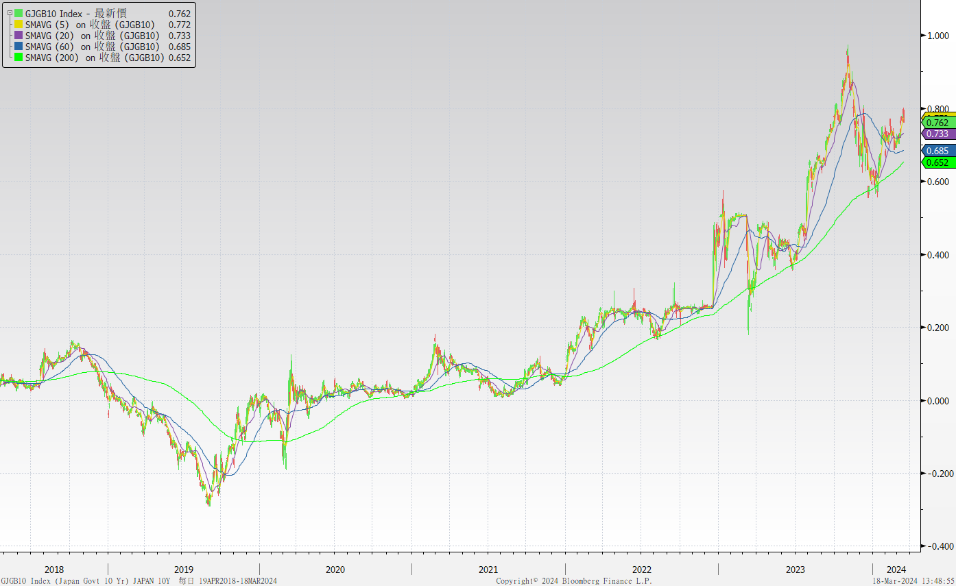
日債十年期利率走勢圖

Slide 6
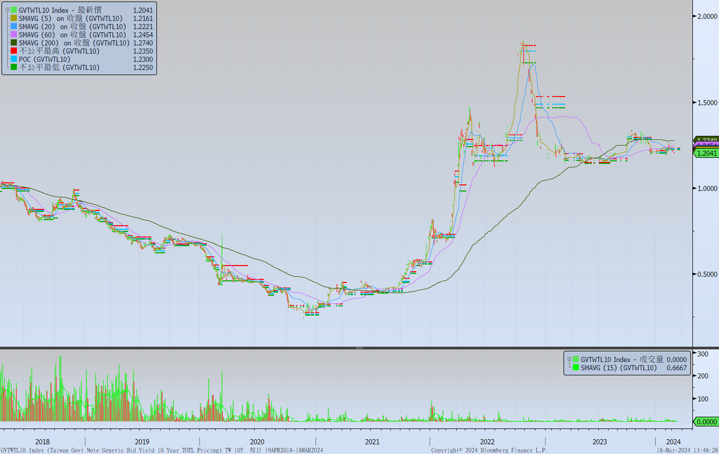
台債十年期利率走勢圖

Slide 7
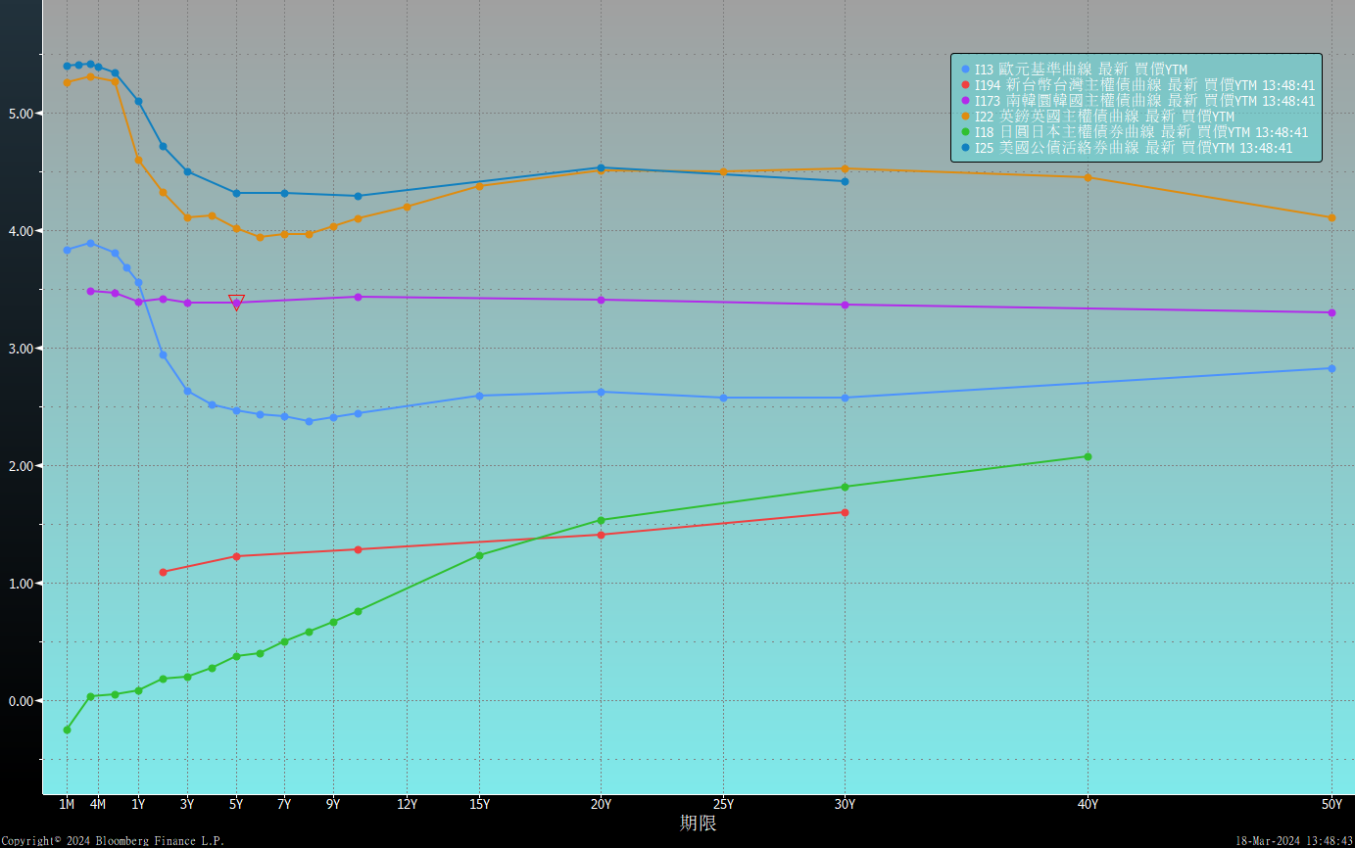
主要國家殖利率曲線

Slide 8
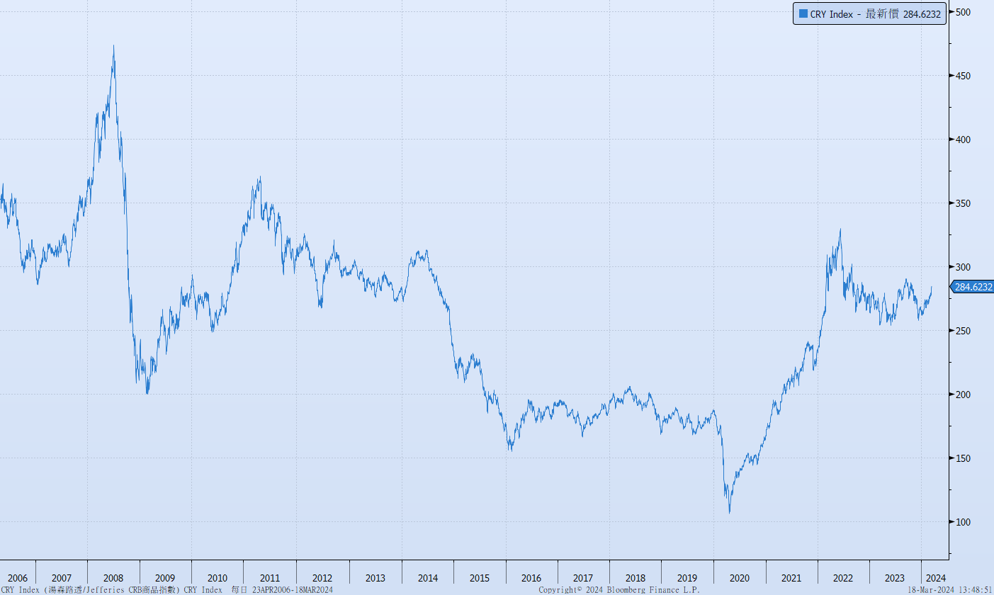
原物料指數

Slide 9
美國GDP成長率

Slide 10
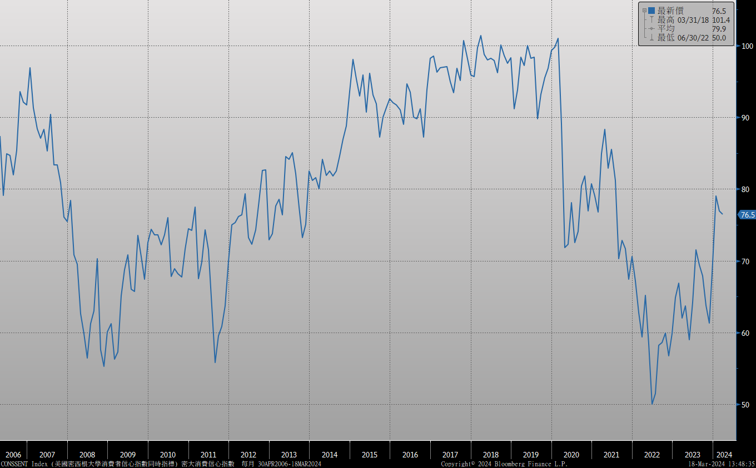
密大消費信心

Slide 11
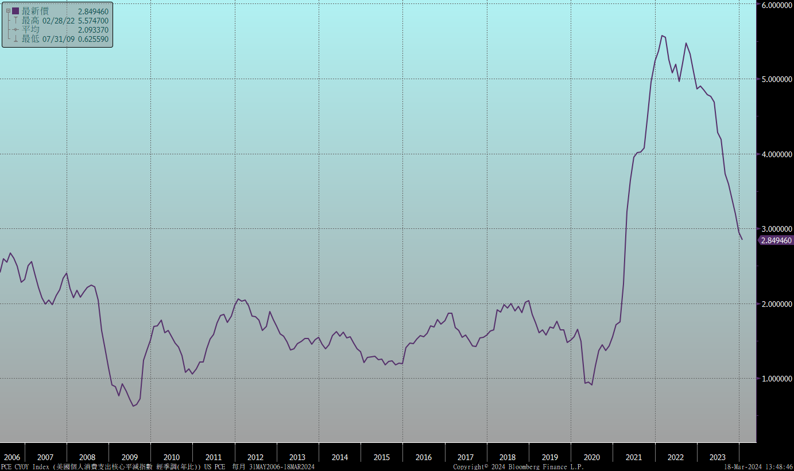
美國個人消費支出核心平減指數 經季調(年比)

Slide 12
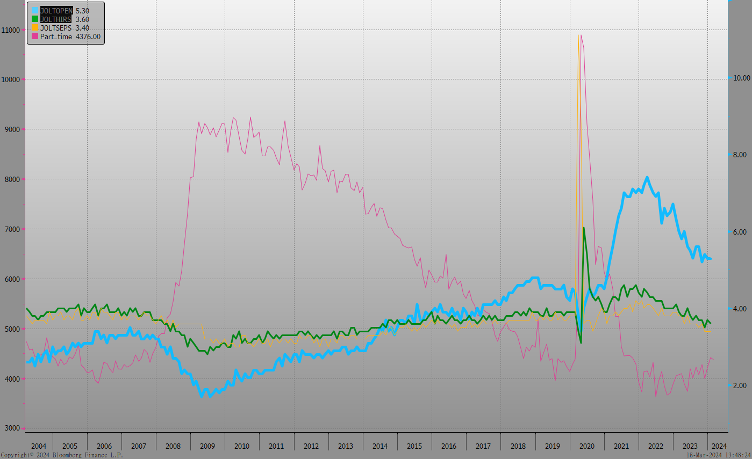
美國就業情況

Slide 13
美國新屋及成屋銷售

Slide 14
美國非農就業人數

Slide 15
經濟數據預報

Slide 16
市場展望
從利率走勢看，美債10y利率月線微幅轉為向上趨勢，季線亦呈現微幅走揚趨勢。市場預期今年降息幅度約3碼，可觀察本周FOMC會議的利率預測圖。
在經濟數據方面，即將公布歐元區2月CPI數據，德國3月ZEW調查數據，德國3月IFO企業景氣指數，美國2月新屋銷售、成屋銷售。近期美債利率再度反彈，逼近年初以來高點，降息幅度是否縮減，市場交易商觀望FED的點陣圖給出指引。台債方面，通膨壓力可能受電價調漲影響，IRS市場利率先行向上反應，但債市缺乏交易，殖利率可能有補漲行情。惟行庫手中仍有待去化資金，債市殖利率漲幅可能有限，但台債RP成本可能會再往上推，養券空間仍嫌不足。操作上建議利率逢高小量布局公司債。預估公債10y區間在1.20%~1.30%。利率交換市場，5年期利率區間在1.40%~1.65%。

